Slide 1
МИНИСТЕРСТВО ФИНАНСОВ РЕСПУБЛИКИ БАШКОРТОСТАН
Реализация контрольных полномочий в сфере закупок
на территории Республики Башкортостан

Slide 2
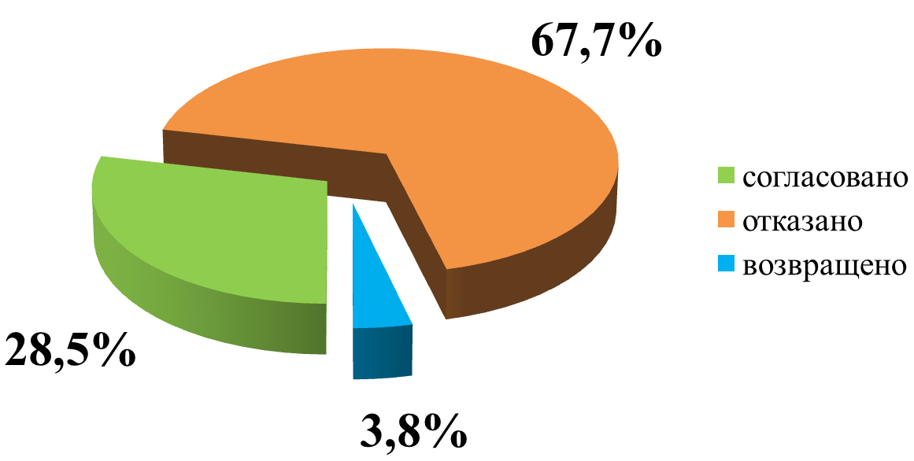

Slide 3
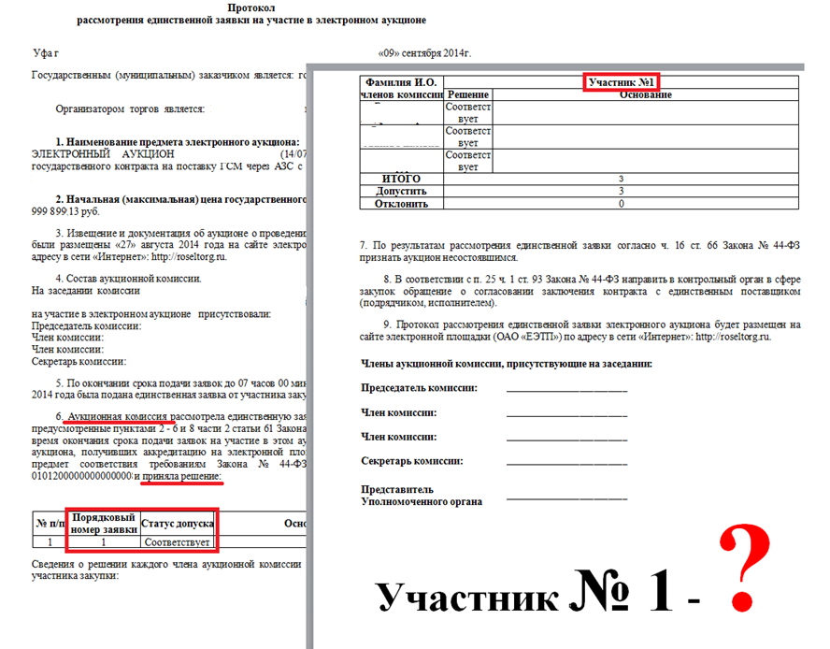

Slide 4
НЕОПРЕДЕЛЕННОСТЬ НОРМ ЗАКОНА № 44-ФЗ
1.
2. | критерии и классификаторы разграничения идентичных и однородных товаров, работ, услуг: отсутствуют!!!
3. | осуществление закупки у субъектов малого предпринимательства и социально ориентированных некоммерческих организациях: ПРЕИМУЩЕСТВО ИЛИ ОГРАНИЧЕНИЕ?
Автономные учреждения
Получение средств из бюджетов бюджетной системы РФ на осуществление капитальных вложений в объекты государственной, муниципальной собственности
Получение средств из бюджетов бюджетной системы РФ
на другие цели
закупки по 44-ФЗ
44-ФЗ или 223-ФЗ ?

Slide 5
Работа контрольных органов в сфере закупок в муниципалитетах
Наименование показателя | Ед. изм. | Плано- вые проверки | Внепла- новые проверки | Посту пившие жалобы | Обращения о согласовании заключения контракта с единственным поставщиком
Проведено контрольных мероприятий | шт. | 191 | 18 | 4 | 3271
Выявлено нарушений законодательства о закупках | шт. | 42 | 2 | 0 | 261
Выявлено нарушений законодательства о закупках, содержащих признаки административного правонарушения | шт. | 11 | 0 | 0 | 203
Возбуждено дел об административных правонарушениях | шт. | 0

